Slide 1

О реализации проекта Цифровизации городского хозяйства «Умный город» в муниципальных образованиях СГЦСЗР
Управление цифрового развития Администрации города Костромы
Суханов Сергей Юрьевич,
начальник Управления цифрового развития
Администрации города Костромы

Slide 2

Общая информация
Управление цифрового развития Администрации города Костромы
Метод анкетирования
19 муниципальных образований
Численность населения от 23
(Нарьян-Мар) до 577 (Ярославль) тысяч
2

Slide 3
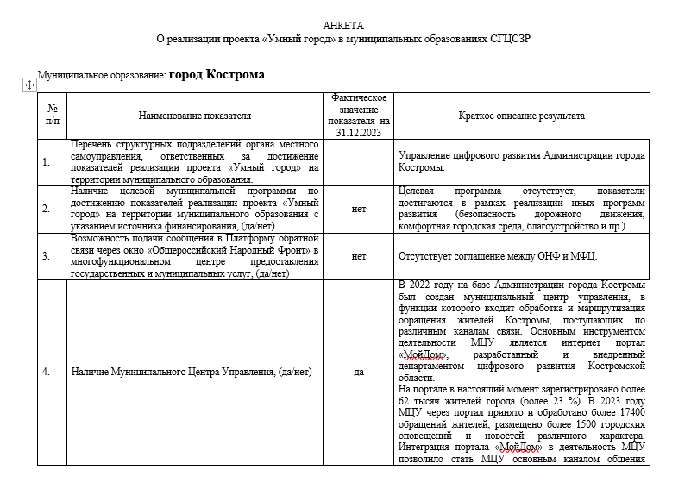
Анкетирование
Управление цифрового развития Администрации города Костромы
31.12.2023
27 показателей
Федеральный проект Минстрой России «Умный город»
3

Slide 4
Реализация проекта
Управление цифрового развития Администрации города Костромы
21 %
В 4 МО профильные подразделения
В 19 МО иные подразделения
Муниципальные программы отсутствуют
79 %
4

Slide 5
МЦУ
Управление цифрового развития Администрации города Костромы
37 %
Муниципальный центр управления
Все каналы связи (интернет, телефон, соцсети, порталы)
Обратная связь муниципальной власти и жителей
63 %
5

Slide 6
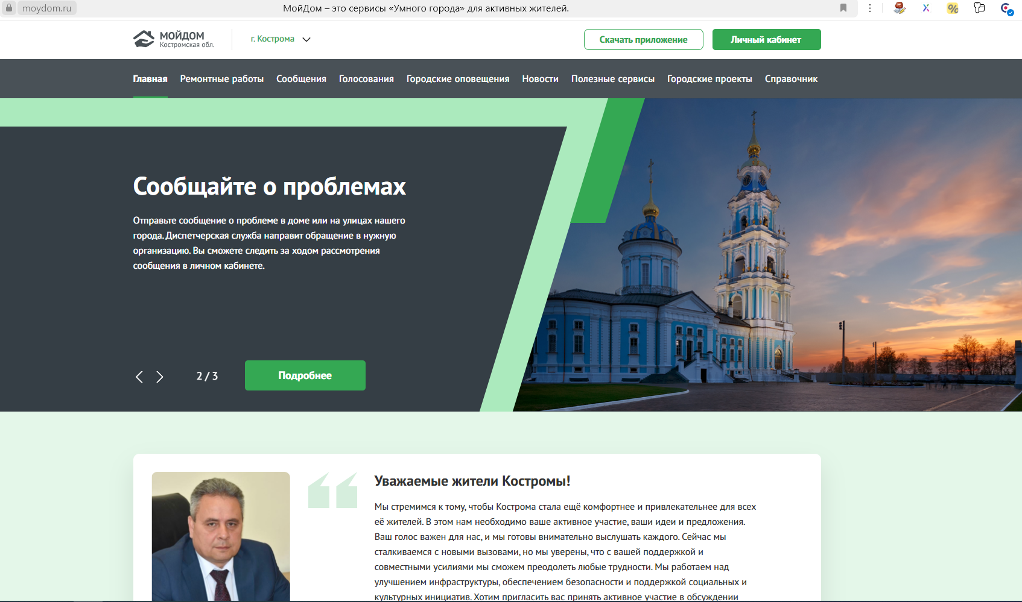
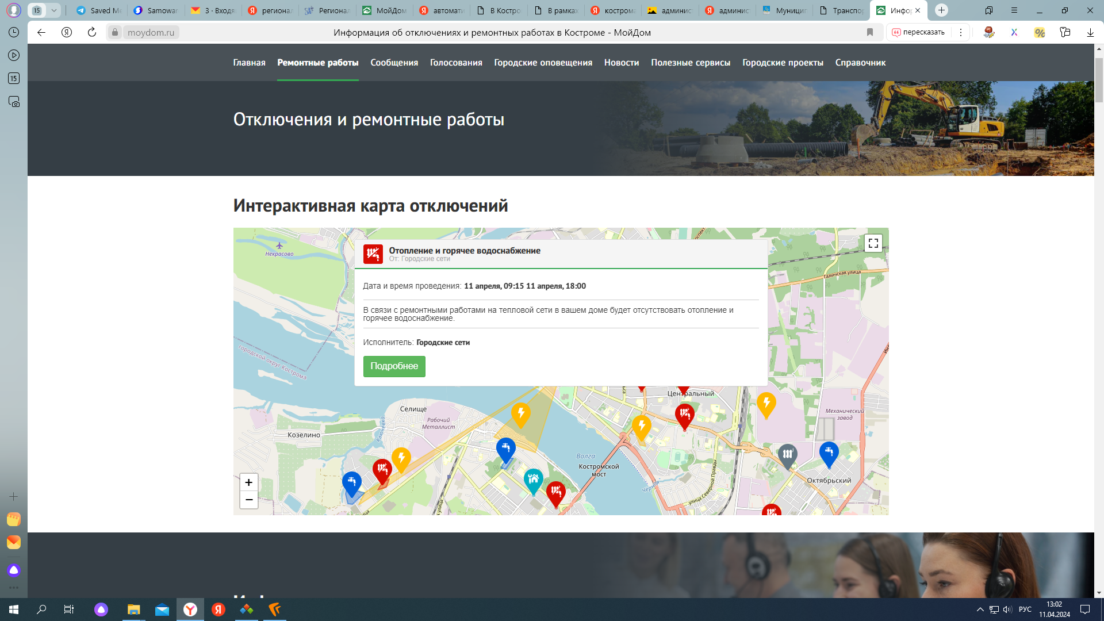
МЦУ Кострома
Управление цифрового развития Администрации города Костромы
62 тысячи жителей
17 400 обращений
1500 новостей и оповещений
6

Slide 7

Информационный ресурс
Управление цифрового развития Администрации города Костромы
42 %
58 %
7

Slide 8

Транспорт
Управление цифрового развития Администрации города Костромы
8

Slide 9
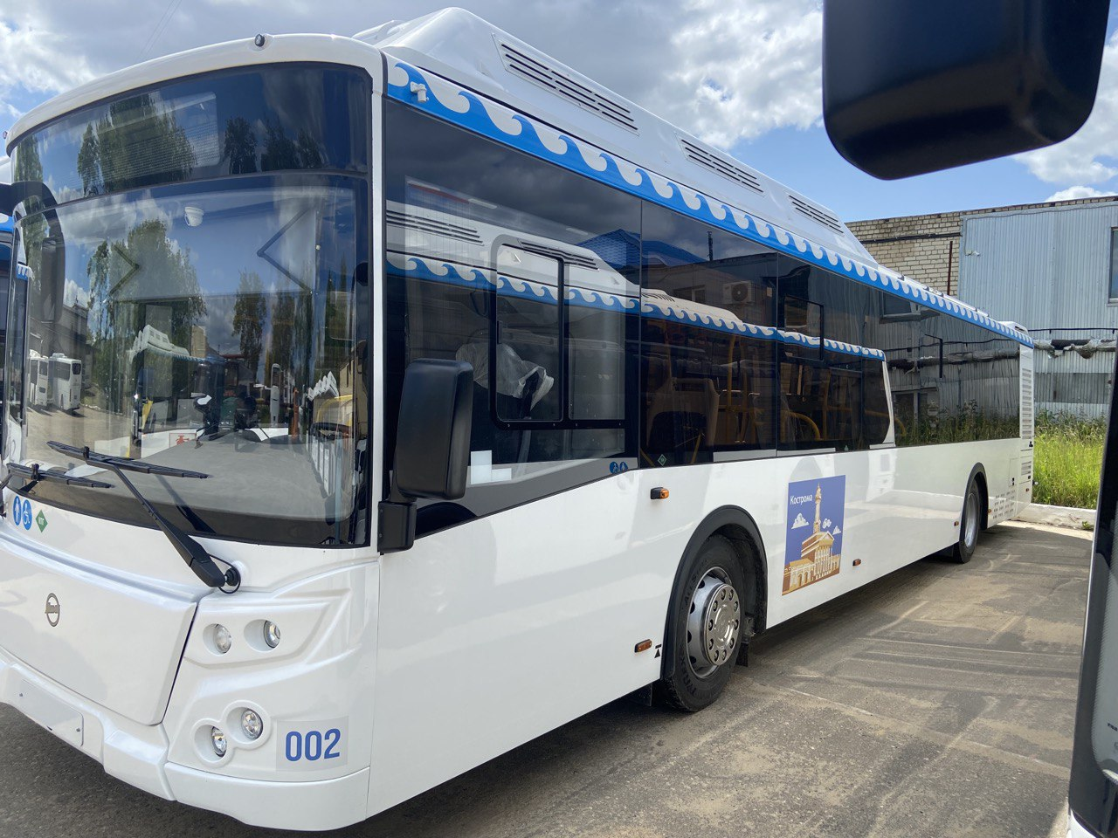
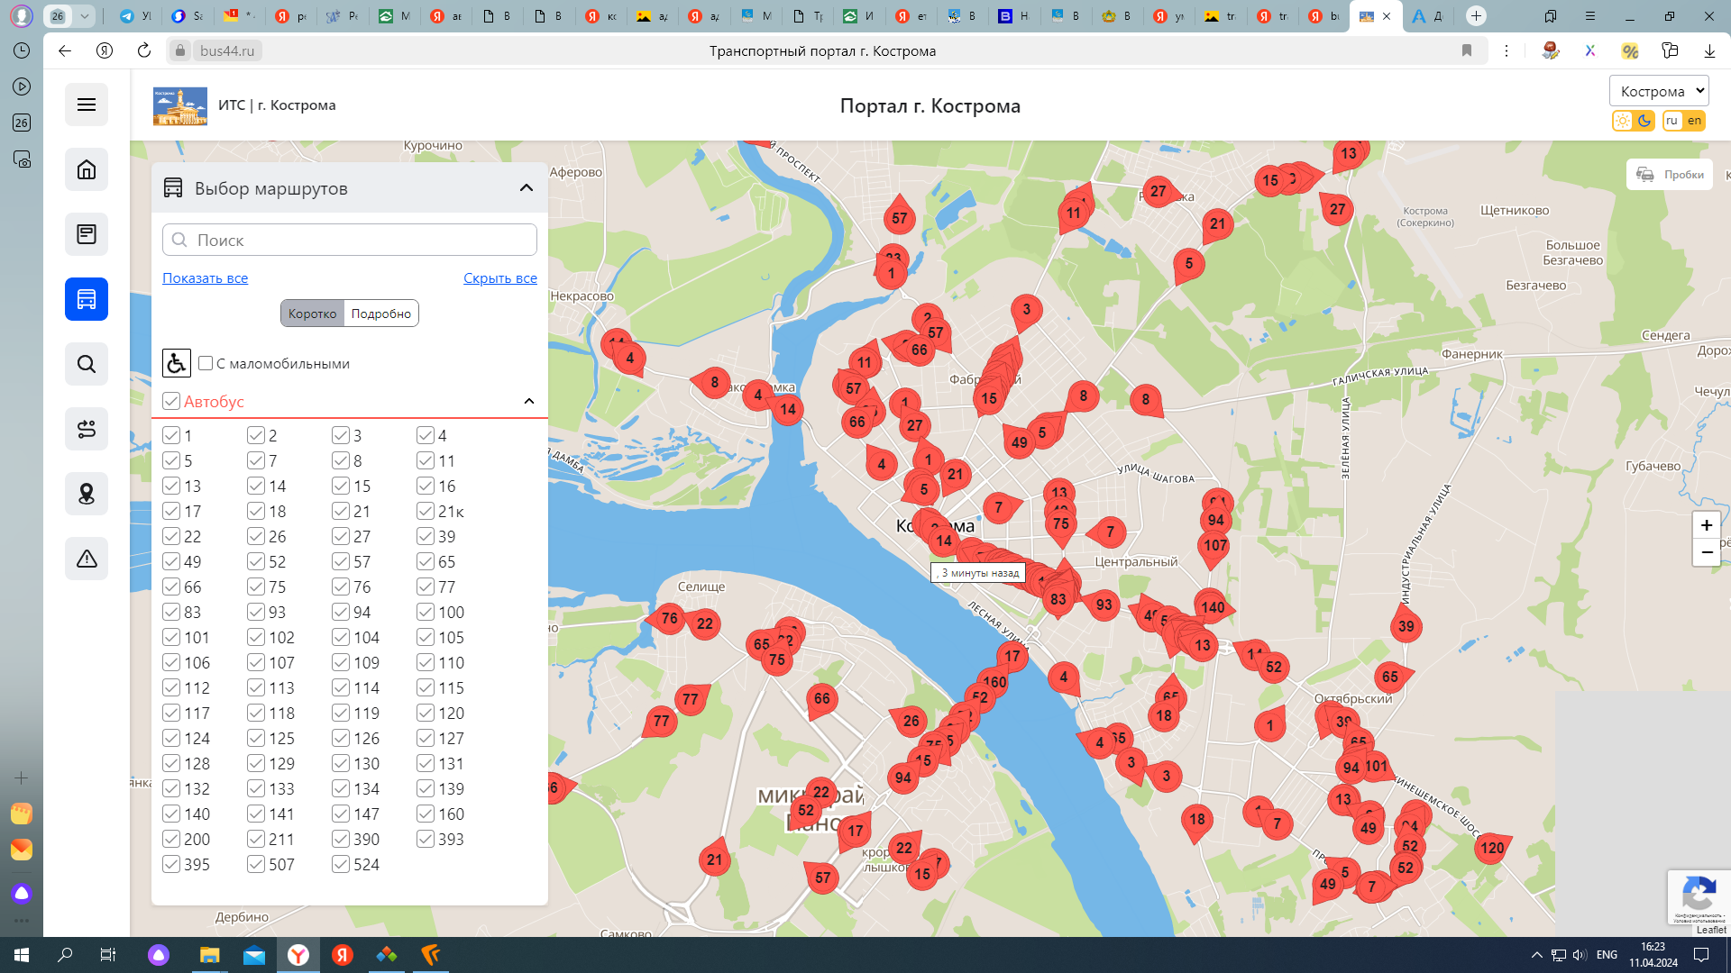
Транспорт Кострома
Управление цифрового развития Администрации города Костромы
Контроль объема выполнения транспортной работы и соблюдения расписания
Мобильное приложение
Голосовое информирование и информационные табло в салоне
Перевозки маломобильных граждан, камеры видеонаблюдения
9

Slide 10
Единая карта жителя
Управление цифрового развития Администрации города Костромы
16 %
Череповец
Тверь
Архангельск (транспортная карта)
84 %
10

Slide 11
ЖКХ
Управление цифрового развития Администрации города Костромы
11

Slide 12
Иные проекты
Управление цифрового развития Администрации города Костромы
Череповец, Боровичи, Великий Новгород
Архангельск, Нарьян-Мар
Рыбинск, Коряжма
Иваново, Шуя
Кострома, Северодвинск
Геоинформационная система
Система энергоэффективного освещения
Система видеонаблюдения
Реестр земляных работ
Система автофиксации адм нарушений
Интеллектуальная транспортная система
Система учета захоронений
Безопасный город
12

Slide 13
Итоги
Управление цифрового развития Администрации города Костромы
13

Slide 14
Вопросы
Управление цифрового развития Администрации города Костромы
Недостаточная стандартизация требований к решениям умного города
Отсутствие целевого (централизованного / федерального) финансирования муниципалитетов в рамках проекта
Отсутствие банка типовых-бесплатных решений «Умного города»
?
14

Slide 15

Управление цифрового развития Администрации города Костромы
15

Slide 16
Спасибо за внимание !
Управление цифрового развития Администрации города Костромы
16

